Slide 2
Regeringsuppdrag Utbildningsutbud för livslångt lärande
Ebba Ossiannilsson, Professor, Dr.
Svenska Riksorganisationen för öppen flexibel distansutbildning, V Ordförande
International Council for Open, Flexible and Distance Education (ICDE), Board Member
ICDE OER Advocacy Committee, Ambassador and Chair
International Council on Badges and Credentials, Quality Board

Slide 3
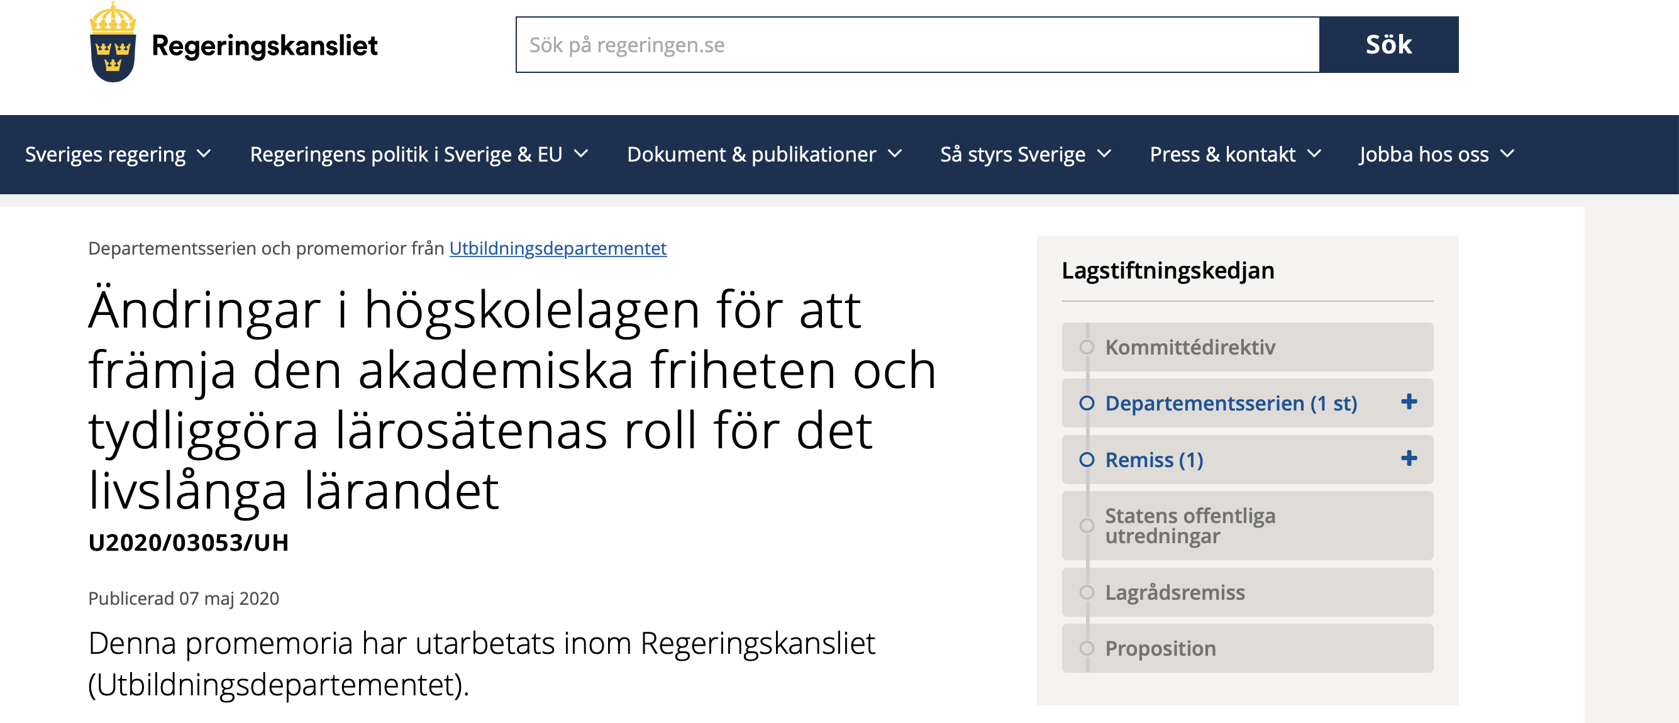
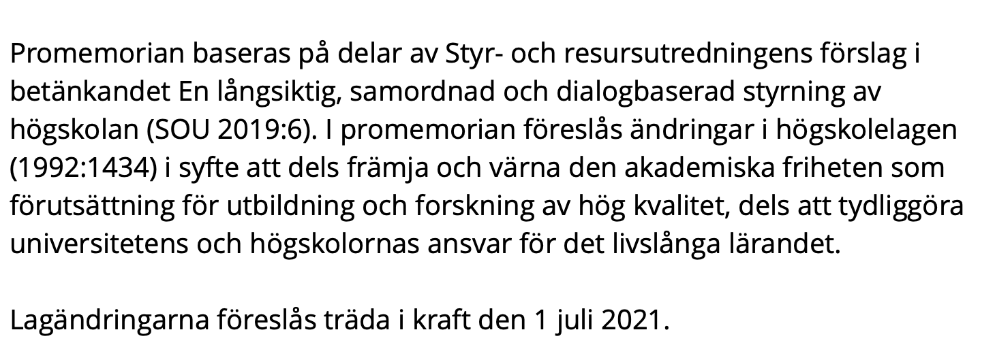
Ändringar i högskolelagen 1 juli 2021

Slide 4
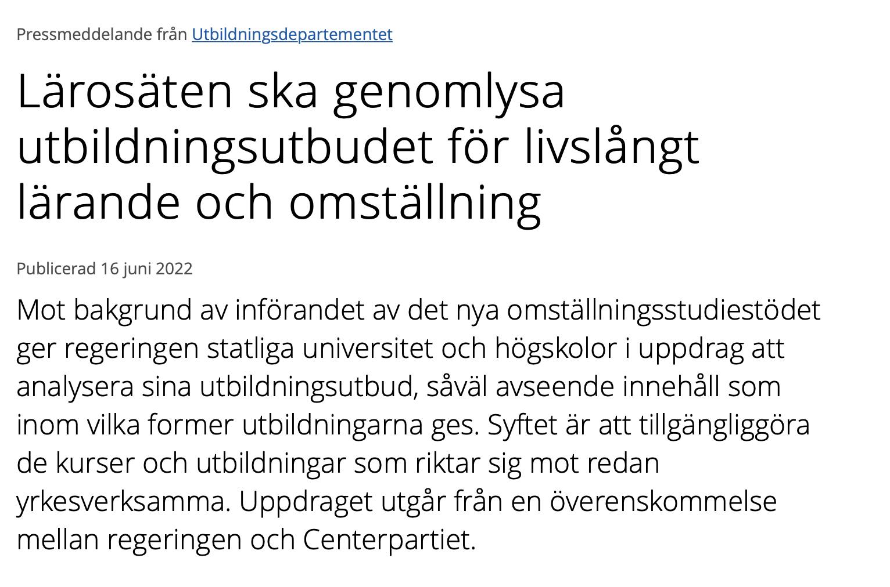
https://www.regeringen.se/49f792/contentassets/4963e0461aff4294855f14bcdbf4287c/uppdrag-att-genomlysa-utbildningsutbud-for-livslangt-larande-och-omstallning.pdf
Diarienummer: U2022/02386

Slide 5
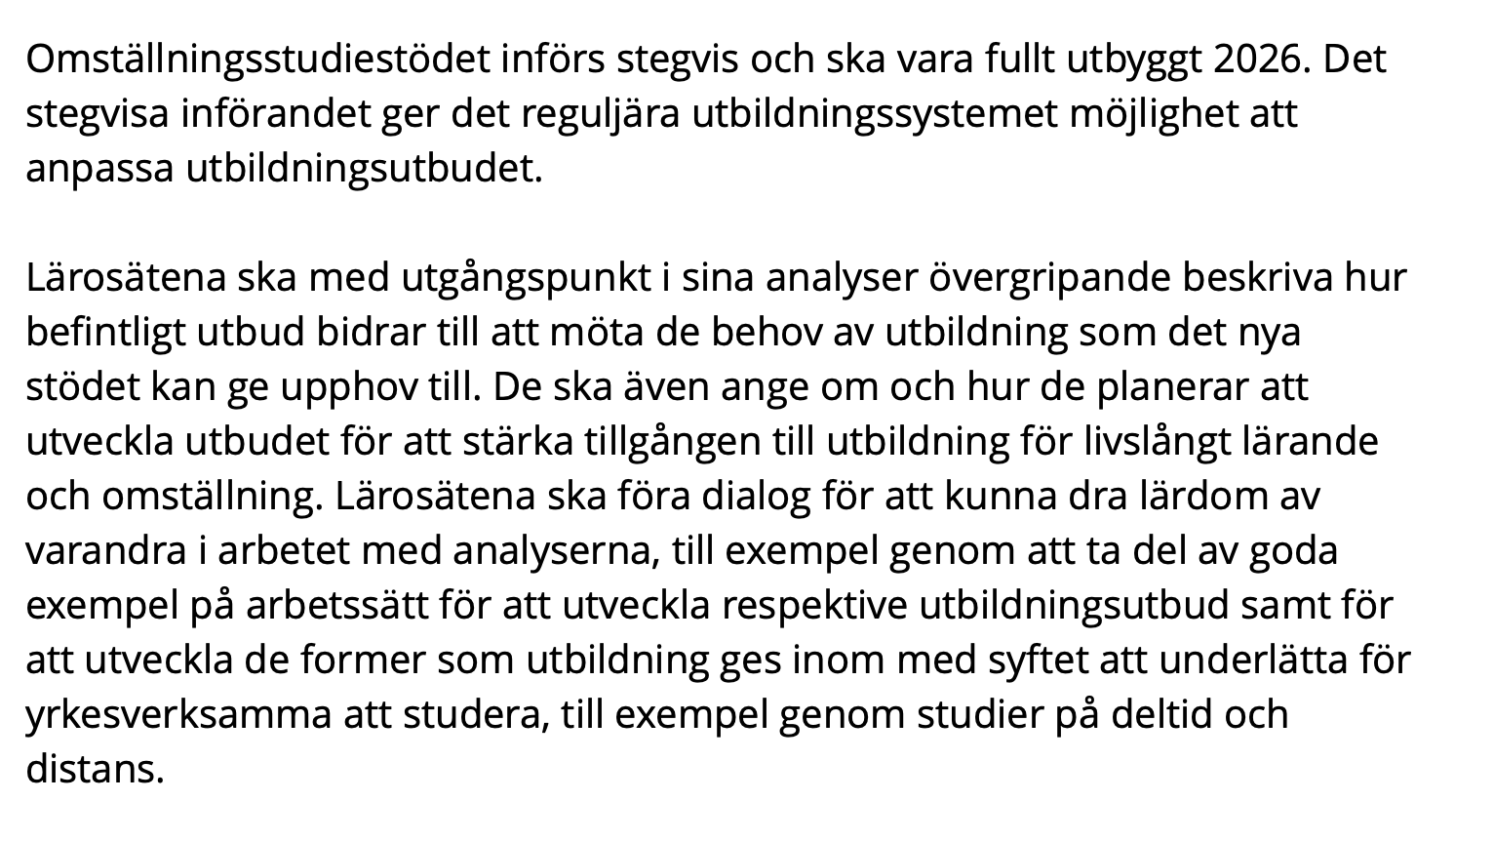
Diarienummer: U2022/02386

Slide 6
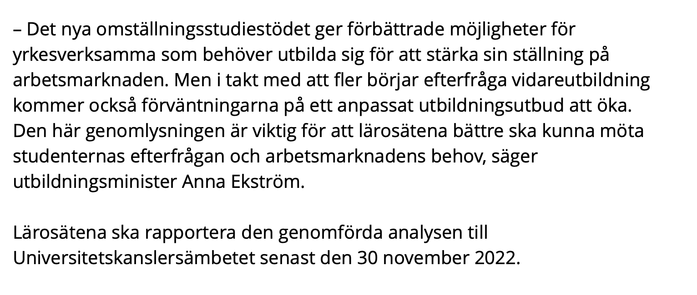
Diarienummer: U2022/02386

Slide 7
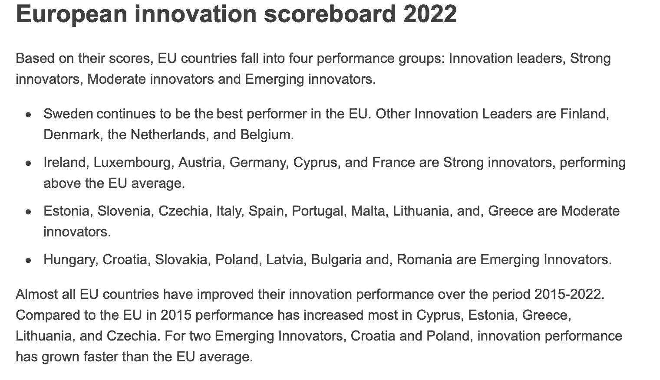

Slide 11
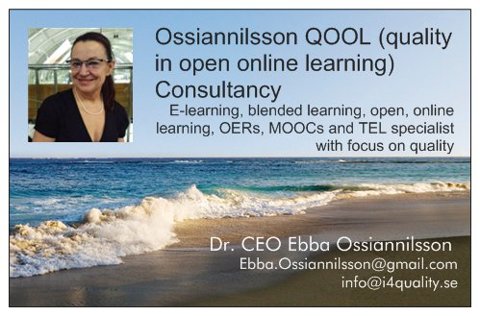
My Footprints
www.i4quality.se
Ebba.Ossiannilsson@gmail.com
info@i4quality.se
THANK YOU!
CARING IS SHARING, SHARING IS CARING

